Slide 1
Ставропольский государственный аграрный университет Кафедра Информационные системы Дисциплина: Информационная безопасность в электронном бизнесе Специальность: Бизнес-информатика (электронный бизнес)
ПРАКТИЧЕСКОЕ ЗАНЯТИЕ № 7
Тема: «Разработка электронного кодового замка для защиты помещений электронных торгов»
Ставрополь, 2022

Slide 2
Введение
Кодовые замки являются эффективным средством предотвращения доступа посторонних лиц к охраняемым помещениям. К их достоинствам можно отнести простоту в обращении, надёжность, возможность обеспечить высокую степень защиты, относительную лёгкость смены кода (по сравнению со сменой обычного механического замка). Также немаловажными являются отсутствие необходимости изготовления ключей при предоставлении доступа большому количеству людей и невозможность физической потери ключа. Недостатком таких систем можно назвать возможность для злоумышленника подсмотреть код или подобрать его. Однако, при большой разрядности кода или наличии конструктивных особенностей, препятствующих подбору кода, таких как ограничение количества попыток или введение временной задержки между неудачными попытками, эта задача сильно затрудняется, поэтому последний недостаток нельзя назвать существенным. В данном курсовом проекте осуществляется разработка электронного кодового замка для наружной двери жилого дома с использованием микроконтроллера. Одним из требований является осуществление сигнализации при попытке подбора кода.

Slide 3
Техническая задача
Кодовый замок должен обеспечивать управление исполнительным устройством электромеханического замка, то есть должен управлять подачей напряжения, обеспечивающего отпирание двери. Предполагается, что замок открывается наличием напряжения на исполнительном устройстве и закрывается его отсутствием. Поэтому в системе должен присутствовать датчик открытия двери, чтобы можно было определить, когда дверь открыта, и подача питания уже не требуется.

Slide 4
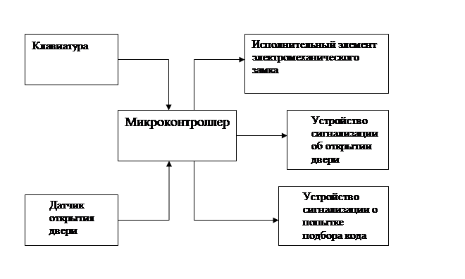
Проектирование структурной схемы
Исходя из требований, предъявленных к устройству выше, электронный кодовый замок должен включать в себя следующие элементы:
- микроконтроллер;
- клавиатура;
- исполнительный элемент электромеханического замка;
- устройство сигнализации об открытии двери;
- устройство сигнализации о попытке подбора кода;
- датчик открытия двери.

Slide 5
Проектирование электронно-механического исполнительного устройства
В настоящее время на рынке представлено большое количество различных электрозамков. Электрозамки управляются дистанционно, путем подачи напряжения, и могут быть использованы совместно с аудио- и видеодомофонами любых типов, кодовыми панелями, считывателями магнитных карт и электронных ключей и т.п. Электрозамки могут применяться для построения "шлюзовых" систем из двух и более дверей, а также в любых других случаях, когда необходимо дистанционно открывать дверь.
Для питания электромеханических замков не обязательно использовать стабилизированное напряжение, но необходимо обратить внимание, чтобы источник питания был рассчитан на достаточно большие токи, необходимые для открытия электромеханических замков.

Slide 6
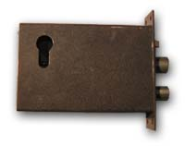
Проектирование по техническим характеристикам
Технические характеристики замка
Напряжение питания 12 В
Ток потребления 0.5 А
Диаметр засовов 18 мм
Ход засовов 17 мм
Габаритные размеры корпуса 140x92x30 мм
Масса 1.4 кг
Рабочий диапазон температур -40...+60 град С

Slide 7
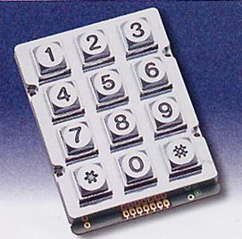
Проектирование клавиатуры
Выбор клавиатуры
Клавиатура является важной частью кодового замка, и должна быть устойчива к неблагоприятным воздействиям окружающей среды и действиям злоумышленников, особенно если замок устанавливается на наружной двери дома. В данном устройстве используется клавиатура AK-207 фирмы Accord, выполненная из металла и имеющая защиту от влаги. Технические характеристики клавиатуры – в таблице. Назначение контактов клавиатуры.
Контакты | 20 мA, 24 В
Сопротивление контактов | 200 Ом макс.
Ресурс нажатий на каждую кнопку | 1000000
Рабочая температура, С | от -20 до +60
Температура хранения, С | от -40 до +65

Slide 8
Выбор устройства сигнализации о попытке подбора кода
При попытке подбора кода замка для уведомления об этом жильцов дома целесообразно использовать звуковой сигнал. Для этого можно использовать излучатель звука со встроенным генератором рабочей частоты. Такое устройство не требует подачи на вход высокочастотного сигнала для его работы. Достаточно просто обеспечить напряжение питания. Пьезоэлектрический излучатель звука SMA-21-P10 фирмы Sonitron обладает подходящими характеристиками [1] (таблица 2.4.1). Внешний вид устройства показан на рисунке 2.4.1.
Таблица 2.4.1 – Характеристики излучателя звука SMA-21-P10
Тип пьезоэлектрический
Встроенный генератор есть
Частота, Гц 3300
Номинальное рабочее напряжение, В 1.5-24
Максимальный ток , мА 3.8
Интенсивность звука, дБ 85
Толщина корпуса h, мм 9
Диаметр(ширина) корпуса d, мм 21
Рабочая температура, С -20...70
Тип | пьезоэлектрический
Встроенный генератор | есть
Частота, Гц | 3300
Номинальное рабочее напряжение, В | 1.5-24
Максимальный ток , мА | 3.8
Интенсивность звука, дБ | 85
Толщина корпуса h, мм | 9
Диаметр(ширина) корпуса d, мм | 21
Рабочая температура, С | -20...70

Slide 9
Выбор микроконтроллера
Основными требованиями, предъявляемыми к микроконтроллеру в этом проекте, являются:
- наличие параллельных портов ввода-вывода в количестве, достаточном для подключения всех устройств, входящих в структурную схему системы;
- достаточно высокая надёжность и стабильность работы;
- возможность работы в расширенном температурном диапазоне.
Для выполнения поставленной задачи подходят микроконтроллеры с архитектурой MCS-51, поскольку они доступны, относительно просты, и их возможностей вполне достаточно для обеспечения функционирования данного устройства.

Slide 10
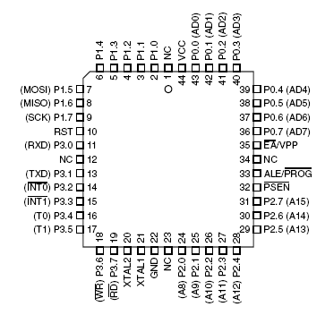
Разработка структурной схема микроконтроллера
Назначение основных выводов микросхемы:
- VCC – напряжение питания;
- GND – земля;
- VDD – напряжение питания, подводимое только к ядру и встроенной памяти программ;
- P0,P1,P2,P3 – двунаправленные порты ввода-вывода;
- EA – доступ к внешней памяти;
- RxD – выход приёмника UART;
- TxD – выход передатчика UART;
- PSEN – переключатель разрешения внешней памяти;
- ALE – разрешение защёлкивания старшей части адреса при доступе к внешней памяти
- XTAL1, XTAL2 – выводы для подсоединения внешнего кварцевого резонатора;
- RESET – вход сброса [5].

Slide 11
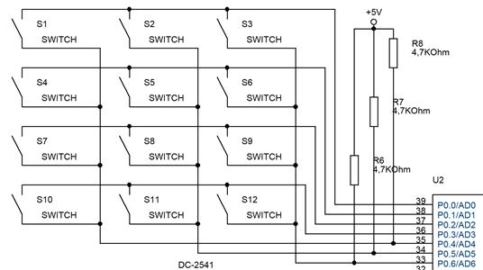
Проектирование сопряжения контроллера и кнопок ключа

Slide 12
Алгоритм работы
Для работы с клавиатурой используются 7 выводов порта P0. Все четыре ряда кнопок опрашиваются по очереди. Для опроса первого ряда на выводах P0.1-P0.3 программно устанавливаются единицы, а на выводе P0.0 – ноль. Теперь если нажать любую кнопку первого ряда, вывод P0.0 замкнётся с выводом P0.4, P0.5 или P0.6, и на нём установится ноль. Если ни одна кнопка не нажата, на выводах P0.4, P0.5 и P0.6 будет единица за счёт подтягивающих резисторов R6-R8, которые создают на выводах высокий потенциал. Резисторы возьмём равными 4,7КОм. Аналогично опрашиваются оставшиеся три ряда кнопок на клавиатуре. При нажатии на кнопку имеет место явление дребезга контактов, однако эту проблему можно решить программно. Для этого при нажатии кнопки вводится задержка, по длительности равная переходному процессу в цепи, что позволяет избежать ложных срабатываний кнопок. Величина задержки подбирается экспериментально для каждого типа оборудования. Для примера будем используется задержка длительностью 5 мс. У такого способа есть недостаток – он замедляет работу программы, однако в данном случае это не имеет значения, так как для выполнения поставленной задачи не требуется большое быстродействие. За те 5 мс, которые программа ждёт, пользователь просто не успеет нажать на другую кнопку.

Slide 13
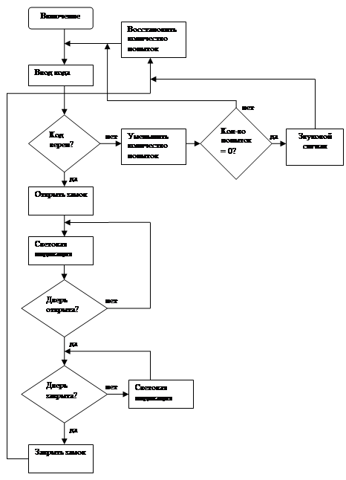
Блок-схема работы программы

Slide 14
Предметно-ориентированная задача: Опишите работу программы
Задача – режим «Ввод кода».

Slide 15
Контрольные вопросы
1. Проектирование структурной схемы.
2. Разработка структурной схема микроконтроллера .
3. Проектирование сопряжения контроллера и кнопок ключа.
4. Алгоритм работы проектируемого устройства.
5. Работа программы.

